Slide 1
Terraform
Terraform
Einleitung
Lernen Sie die Grundlagen von Terraform kennen, die Architecture, Komponenten und Ideen, die hinter dieser Technologie stehen
© 2024 Ben Coepp Publishing

Slide 2
Was ist Terraform?
Wie funktioniert Terraform?
Vor- und Nachteile
Herunterladen und Installieren
Wie man Dokumentationen findet
Einleitung in Terraform
von Ben Cöppicus
20.04.2024 @ BenCoeppPublishing

Slide 3
Terraform
Was ist Terraform?

Slide 4
Terraform ist ein Open-Source-Tool zur Infrastrukturautomatisierung, das von HashiCorp entwickelt wurde. Es ermöglicht Benutzern, ihre Infrastruktur mithilfe von Code zu verwalten und zu konfigurieren, was oft als "Infrastructure as Code" (IaC) bezeichnet wird.
Definition
Terraform

Slide 5
Terraform
Wie funktioniert Terraform?

Slide 6
Terraform arbeitet deklarativ, was bedeutet, dass der Benutzer den gewünschten Endzustand der Infrastruktur in der Konfigurationsdatei angibt, und Terraform kümmert sich um die Erstellung, Änderung und Löschung von Ressourcen, um diesen Zustand zu erreichen. Es verwendet eine eigene Sprache namens HashiCorp Configuration Language (HCL), die speziell für die Beschreibung von Infrastrukturkomponenten entwickelt wurde.
Definition
Arbeitsweise

Slide 7
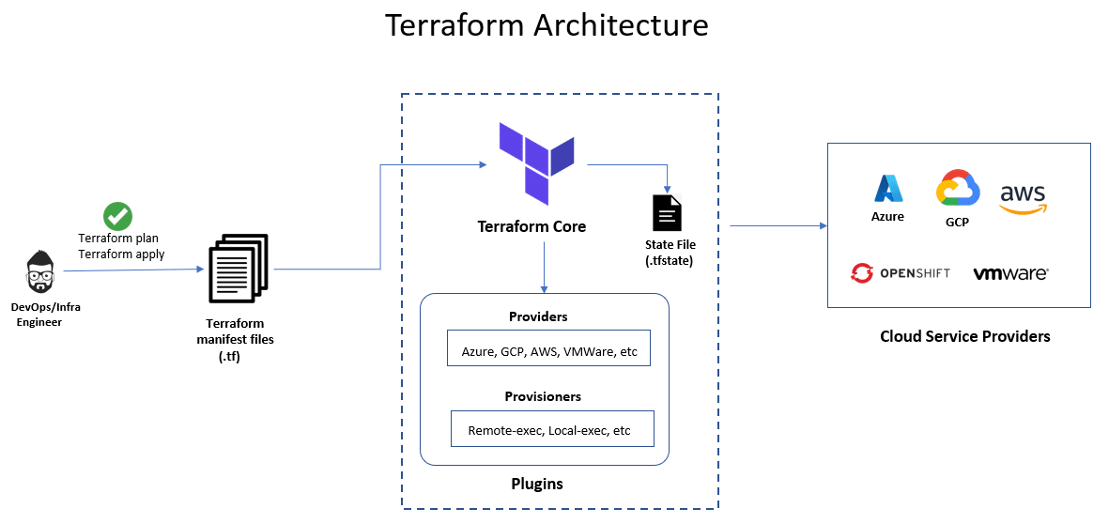

Slide 8
Warum nun Terraform
Der Grund weswegen Terraform so gerne eingesetzt wird, um Infrastruktur schnell und effizient managen zu können. Liegt hauptsächlich daran das hiermit reproduzierbare und nachvollziehbare Infrastruktur gebaut wird. Und diese von einem kleinerem Team gepflegt werden kann.

Slide 9
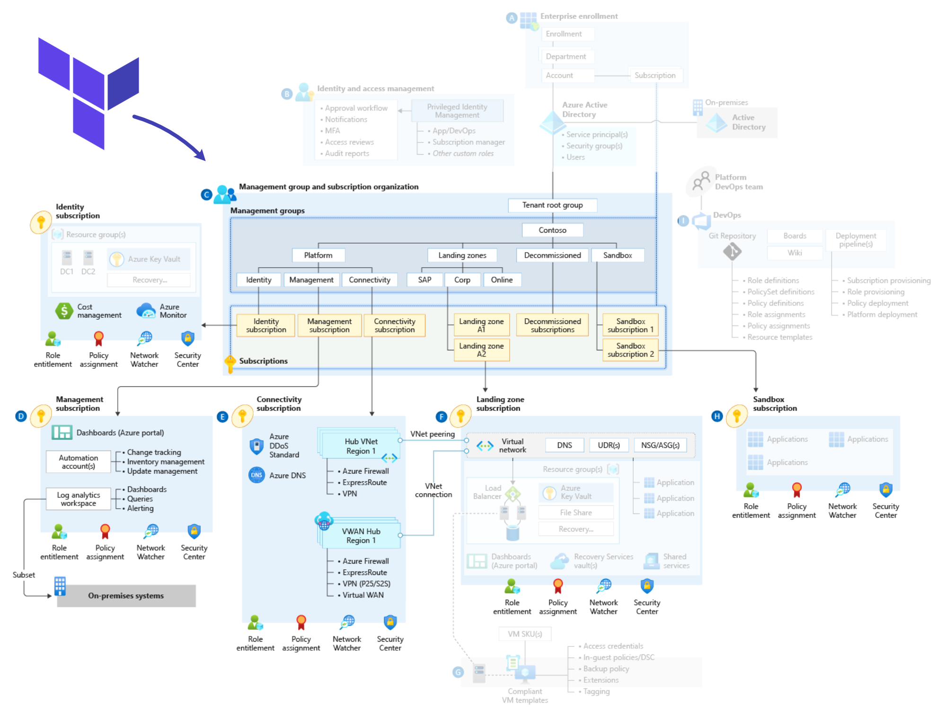

Slide 10
Terraform
Vor- und Nachteile

Slide 11





Terraform
Vorteile von Terraform
Idempotenz
Modularität
Welche Vorteile gibt es über Terraform. Und welche sind für Sie von großer Bedeutung.
Provider-Ökosystem
State Management

Slide 12
Terraform's Operationen sind idempotent, was bedeutet, dass wiederholte Ausführungen desselben Terraform-Plans denselben Zustand erzeugen, ohne unerwartete Änderungen vorzunehmen. Dies reduziert das Risiko von Konfigurationsfehlern.
Idempotenz
Modularität
Durch die Verwendung von Modulen können Benutzer wiederverwendbare Komponenten für verschiedene Teile ihrer Infrastruktur erstellen, was die Wartung und Skalierbarkeit erleichtert.
Provider-Ökosystem
Terraform unterstützt eine breite Palette von Dienstanbietern (wie AWS, Google Cloud, Azure, etc.) und ermöglicht es Ihnen, verschiedene Technologien und Dienste mit einem einzigen Werkzeug zu verwalten.
State Management
Terraform verwaltet und verfolgt den Zustand der Infrastruktur. Diese State-Dateien helfen Terraform, Änderungen und Abhängigkeiten zu verwalten und zu verstehen, was in der realen Welt passiert.

Slide 13
Idempotenz
Terraform's Operationen sind idempotent, was bedeutet, dass wiederholte Ausführungen desselben Terraform-Plans denselben Zustand erzeugen, ohne unerwartete Änderungen vorzunehmen. Dies reduziert das Risiko von Konfigurationsfehlern.
Modularität
Durch die Verwendung von Modulen können Benutzer wiederverwendbare Komponenten für verschiedene Teile ihrer Infrastruktur erstellen, was die Wartung und Skalierbarkeit erleichtert.
Provider-Ökosystem
Terraform unterstützt eine breite Palette von Dienstanbietern (wie AWS, Google Cloud, Azure, etc.) und ermöglicht es Ihnen, verschiedene Technologien und Dienste mit einem einzigen Werkzeug zu verwalten.
State Management
Terraform verwaltet und verfolgt den Zustand der Infrastruktur. Diese State-Dateien helfen Terraform, Änderungen und Abhängigkeiten zu verwalten und zu verstehen, was in der realen Welt passiert.

Slide 14
Idempotenz
Terraform's Operationen sind idempotent, was bedeutet, dass wiederholte Ausführungen desselben Terraform-Plans denselben Zustand erzeugen, ohne unerwartete Änderungen vorzunehmen. Dies reduziert das Risiko von Konfigurationsfehlern.
Modularität
Durch die Verwendung von Modulen können Benutzer wiederverwendbare Komponenten für verschiedene Teile ihrer Infrastruktur erstellen, was die Wartung und Skalierbarkeit erleichtert.
Provider-Ökosystem
Terraform unterstützt eine breite Palette von Dienstanbietern (wie AWS, Google Cloud, Azure, etc.) und ermöglicht es Ihnen, verschiedene Technologien und Dienste mit einem einzigen Werkzeug zu verwalten.
State Management
Terraform verwaltet und verfolgt den Zustand der Infrastruktur. Diese State-Dateien helfen Terraform, Änderungen und Abhängigkeiten zu verwalten und zu verstehen, was in der realen Welt passiert.

Slide 15
Idempotenz
Terraform's Operationen sind idempotent, was bedeutet, dass wiederholte Ausführungen desselben Terraform-Plans denselben Zustand erzeugen, ohne unerwartete Änderungen vorzunehmen. Dies reduziert das Risiko von Konfigurationsfehlern.
Modularität
Durch die Verwendung von Modulen können Benutzer wiederverwendbare Komponenten für verschiedene Teile ihrer Infrastruktur erstellen, was die Wartung und Skalierbarkeit erleichtert.
Provider-Ökosystem
Terraform unterstützt eine breite Palette von Dienstanbietern (wie AWS, Google Cloud, Azure, etc.) und ermöglicht es Ihnen, verschiedene Technologien und Dienste mit einem einzigen Werkzeug zu verwalten.
State Management
Terraform verwaltet und verfolgt den Zustand der Infrastruktur. Diese State-Dateien helfen Terraform, Änderungen und Abhängigkeiten zu verwalten und zu verstehen, was in der realen Welt passiert.

Slide 16
Terraform
Nachteile von Terraform
Steile Lernkurve
Geschwindigkeitsprobleme
Welche Nachteile gibt es über Terraform. Und welche sind für Sie von großer Bedeutung.
Limitierte Unterstützung
Migration

Slide 17
Für neue Benutzer kann Terraform aufgrund seiner eigenen Syntax und des Konzepts der Infrastruktur als Code zunächst eine Herausforderung darstellen. Das Verständnis, wie man effektiv plant und Änderungen implementiert, erfordert Zeit und Erfahrung.
Steile Lernkurve
Bei der Ausführung von Terraform-Operationen, insbesondere in großen Infrastrukturen mit vielen Ressourcen, kann die Geschwindigkeit der Planung und Anwendung von Änderungen langsam sein.
Geschwindigkeitsprobleme
Limitierte Unterstützung
Während Terraform eine breite Palette von Providern unterstützt, gibt es immer noch einige Dienste oder spezifische Technologien, die nicht vollständig oder nur unzureichend durch Terraform abgedeckt werden.
Migration
Das Importieren einer bereits bestehenden Infrastruktur in Terraform kann komplex und fehleranfällig sein, da Terraform zunächst nicht "weiß", wie es den aktuellen Zustand in seinen State integrieren kann.

Slide 18
Steile Lernkurve
Für neue Benutzer kann Terraform aufgrund seiner eigenen Syntax und des Konzepts der Infrastruktur als Code zunächst eine Herausforderung darstellen. Das Verständnis, wie man effektiv plant und Änderungen implementiert, erfordert Zeit und Erfahrung.
Geschwindigkeitsprobleme
Bei der Ausführung von Terraform-Operationen, insbesondere in großen Infrastrukturen mit vielen Ressourcen, kann die Geschwindigkeit der Planung und Anwendung von Änderungen langsam sein.
Limitierte Unterstützung
Während Terraform eine breite Palette von Providern unterstützt, gibt es immer noch einige Dienste oder spezifische Technologien, die nicht vollständig oder nur unzureichend durch Terraform abgedeckt werden.
Migration
Das Importieren einer bereits bestehenden Infrastruktur in Terraform kann komplex und fehleranfällig sein, da Terraform zunächst nicht "weiß", wie es den aktuellen Zustand in seinen State integrieren kann.

Slide 19
Steile Lernkurve
Für neue Benutzer kann Terraform aufgrund seiner eigenen Syntax und des Konzepts der Infrastruktur als Code zunächst eine Herausforderung darstellen. Das Verständnis, wie man effektiv plant und Änderungen implementiert, erfordert Zeit und Erfahrung.
Geschwindigkeitsprobleme
Bei der Ausführung von Terraform-Operationen, insbesondere in großen Infrastrukturen mit vielen Ressourcen, kann die Geschwindigkeit der Planung und Anwendung von Änderungen langsam sein.
Limitierte Unterstützung
Während Terraform eine breite Palette von Providern unterstützt, gibt es immer noch einige Dienste oder spezifische Technologien, die nicht vollständig oder nur unzureichend durch Terraform abgedeckt werden.
Migration
Das Importieren einer bereits bestehenden Infrastruktur in Terraform kann komplex und fehleranfällig sein, da Terraform zunächst nicht "weiß", wie es den aktuellen Zustand in seinen State integrieren kann.

Slide 20
Steile Lernkurve
Für neue Benutzer kann Terraform aufgrund seiner eigenen Syntax und des Konzepts der Infrastruktur als Code zunächst eine Herausforderung darstellen. Das Verständnis, wie man effektiv plant und Änderungen implementiert, erfordert Zeit und Erfahrung.
Geschwindigkeitsprobleme
Bei der Ausführung von Terraform-Operationen, insbesondere in großen Infrastrukturen mit vielen Ressourcen, kann die Geschwindigkeit der Planung und Anwendung von Änderungen langsam sein.
Limitierte Unterstützung
Während Terraform eine breite Palette von Providern unterstützt, gibt es immer noch einige Dienste oder spezifische Technologien, die nicht vollständig oder nur unzureichend durch Terraform abgedeckt werden.
Migration
Das Importieren einer bereits bestehenden Infrastruktur in Terraform kann komplex und fehleranfällig sein, da Terraform zunächst nicht "weiß", wie es den aktuellen Zustand in seinen State integrieren kann.

Slide 21
Wissens Aufgabe
Kennen Sie noch weitere Vor- und Nachteile für Terraform?
?
Notes:
Für Datenbanken oder unterschiedliche Systemtypen um eine klare und eindeutige unterscheidung zu erwirken

Slide 22
Terraform
Herunterladen und Installieren

Slide 23
$ wget -O- https://apt.releases.hashicorp.com/gpg | sudo gpg --dearmor -o /usr/share/keyrings/hashicorp-archive-keyring.gpg
Install Befehl

Slide 24
$ echo "deb [signed-by=/usr/share/keyrings/hashicorp-archive-keyring.gpg] https://apt.releases.hashicorp.com $(lsb_release -cs) main" | sudo tee /etc/apt/sources.list.d/hashicorp.list
Install Befehl

Slide 25
$ sudo apt update && sudo apt install terraform
Install Befehl

Slide 26
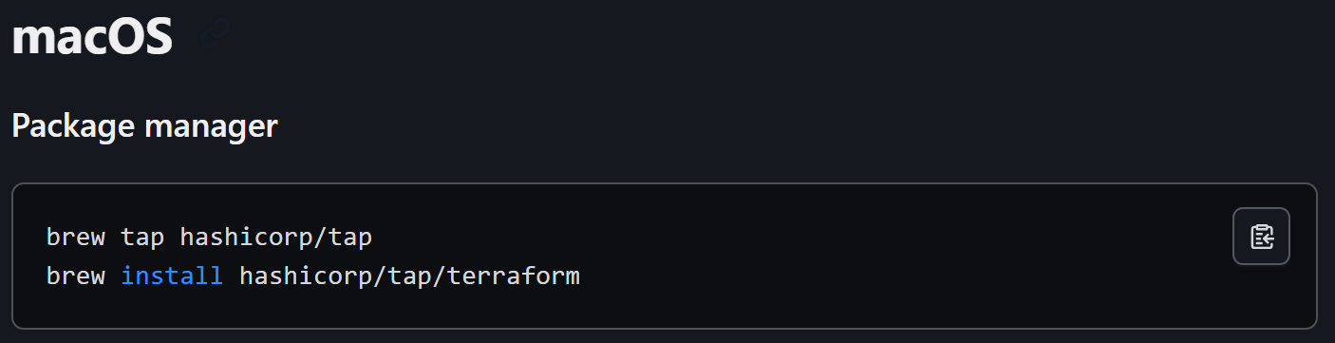

Slide 27
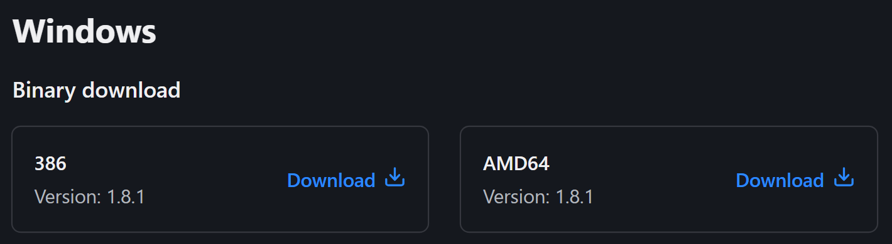

Slide 28
Terraform
Wie man Dokumentationen findet

Slide 29
Dokumentation
Docs
Videos
Bücher
Google
developer.hashicorp.com
YouTube und Co.
Amazon, Kindel uzw.
Google, Stack Overflow
Auf der Seite von Hashicorp finden Sie die Dokumentation von Terraform selber. Hier können Sie viele der nötigen Informationen selber finden und nachlesen.
Auf vielen Video Seiten finden Sie im Internet eine Reihe an Informationen und Anleitungen für verschiedene Themenbereiche und Beispiele.
Bücher mögen nicht jedermanns Sache sein aber in vielen der Grundlagen und als Nachschlagwerk finden Sie immer noch einen gewissen Sinn und Nutzen.
Wie in jedem Thema in der Informatik ist Google und Stack Overflow Ihr bester Freund. Zu den meisten Problem und oder Themen werden Sie vorgefertigte Lösungen finden.

Slide 30
?
Wieso haben Sie vor Terraform zu nutzen

Slide 31
Das Sparen von Zeit und Arbeitsaufwand
Wie in jedem Fall ist die Pflege interner Strukturen und Infrastruktur teuer und aufwendig. Umso mehr dieser Arbeit schnell und einfach durch Tools wie Terraform erledigt werden umso mehr Zeit hat ein Team für die Weiterentwicklung und die tatsächliche Betreuung.

